Slide 1
EFFEKTEN AF MUSIKUDØVELSE
PÅ BØRN, UNGE, ÆLDRE OG SAMFUND
Præsentation af Steen Finsen og Henriette Schøn, Ph.D.
ved
Nordisk sangsymposium i Oslo
september 2023
Hållen av Patrik Karlsson, ordf. Musik I Norden

Slide 2
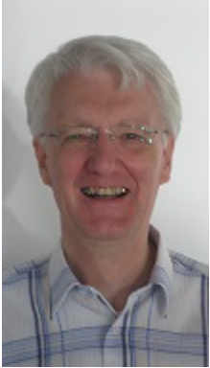
Introduktion
Efter idé fra formanden for Danske Orkesterdirigenter, Steen Finsen, begyndte Musik i Norden i efteråret 2020 , at indsamle viden om udført forskning indenfor amatørmusikkens område, med særligt fokus på de gunstige effekter, der er ved at synge i kor og spille i orkester.
I dag har vi nu to forskningsindsamlinger – en med 930 forskningsartikler og en med 200 forskningsartikler, begge med fokus på børn og unge og musiks effekt på mennesket og samfundet.
Steen Finsen
Formand for
Danske Orkesterdirigenter

Slide 3
Baggrund for indsamling af forskning:
Musik i Norden’s vision er:
Fremme forskning i amatørmusikkens aktiviteters betydning for, og indflydelse på den enkelte i en samfundskontekst med fokus på sociale, psykologiske, kreative og helbredsmæssige aspekter
Fremme forskning i musik i et bredt perspektiv, for at skabe udvikling og forbedrede vilkår for hele det musikalske område

Slide 4
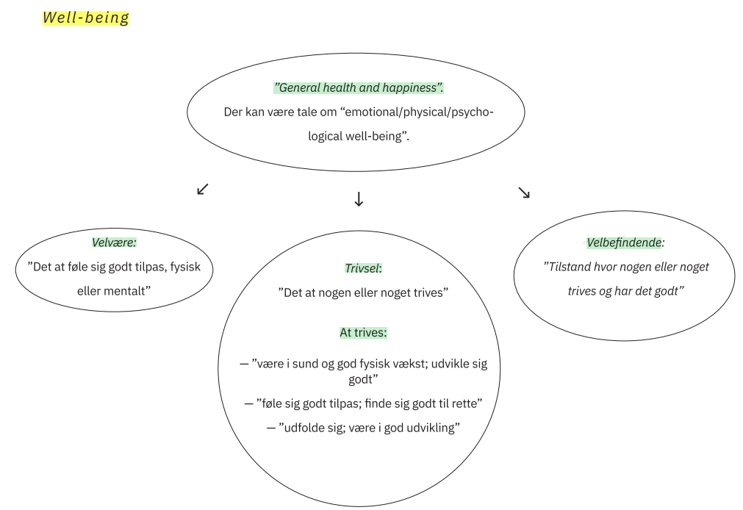
Kilde:
Mod mere viden om amatørmusikken, s. 10
SH Nielsen - 2018 - abcmentalsundhed.dk

Slide 5
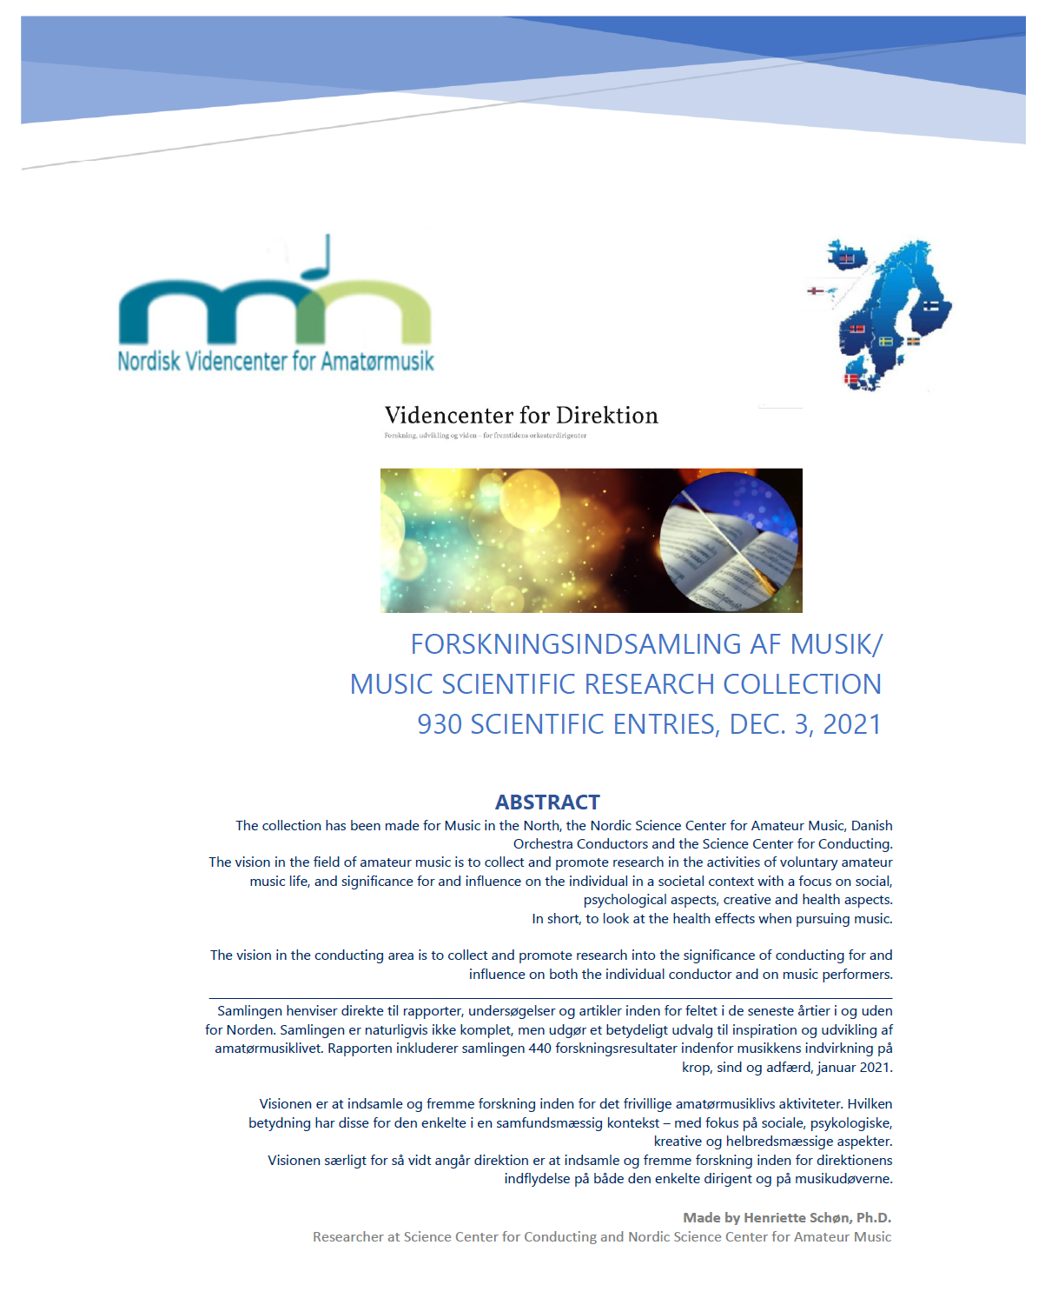
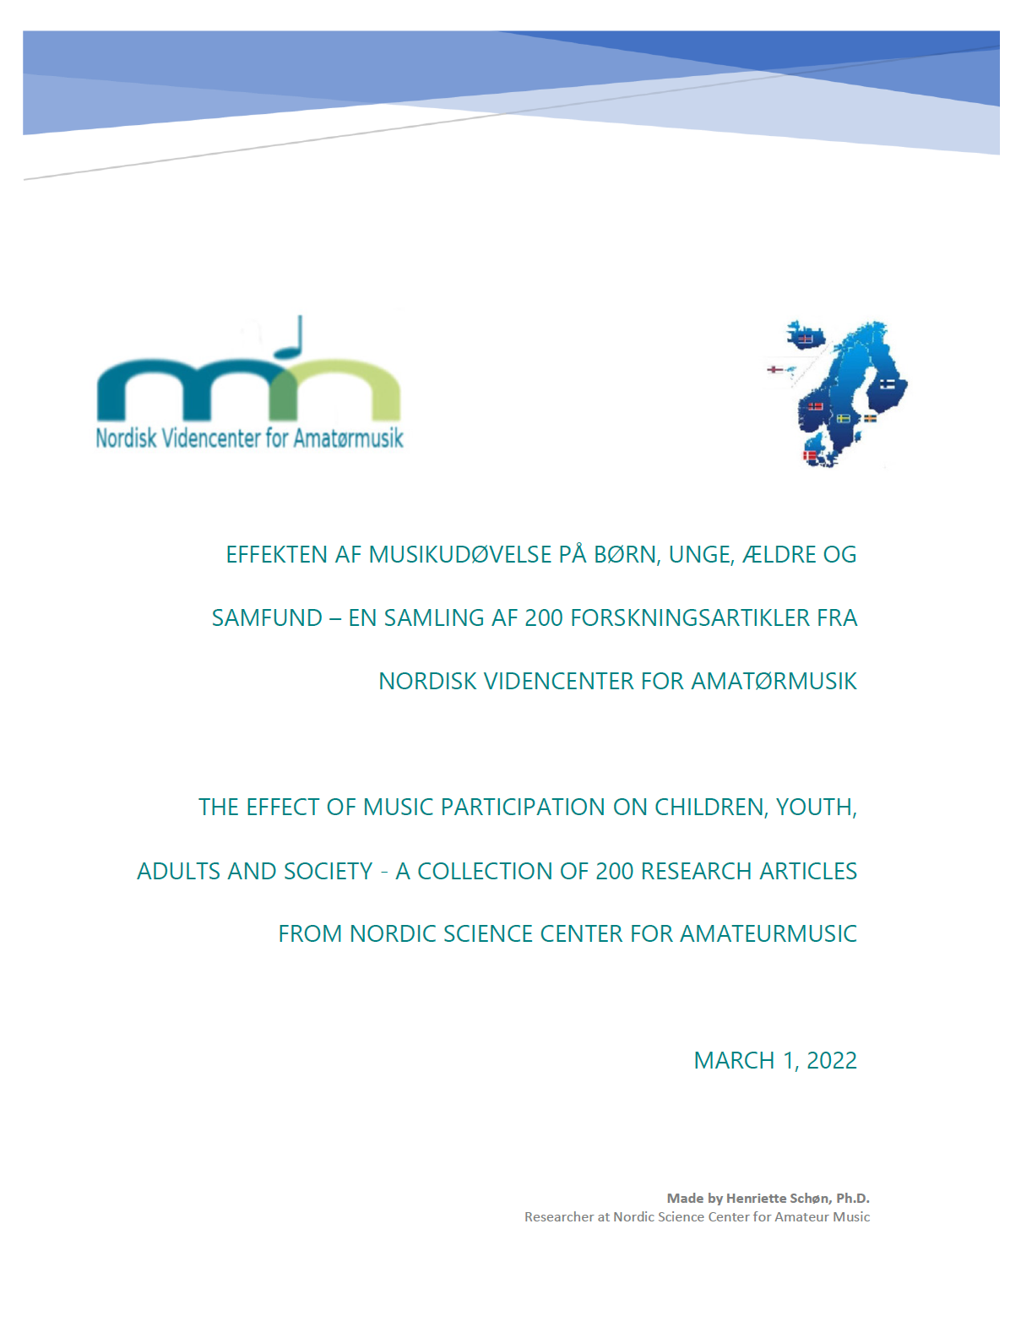
De to forskningsindsamlinger

Slide 6
Indhold i de 2 indsamlinger:
  200 forskningsartikler:
Amatørmusik i samfundet
Amatørkulturens betydning i mindre byer
Amatørkulturens effekt på borgerne
Aktiv kunstnerisk deltagelses betydning for sygdomme
Musik/Sang og baby sundhed
Børn og Sang – (30 forsknings artikler)
Unges sundhed
Musik og hjernens udvikling
Musik og følelsers udvikling
Musik og indlæring
Skoleorkestre og deres betydning
Instrumentvalget – og kønnets betydning
Amatør versus professionel musiker
Musik og teams og virksomhedsledelse
930 forskningsartikler:
Børns helse
Børn og unges, udvikling og indlæring
Terapeutisk indvirkning
Effekt på følelser
Indlæring generelt
Hukommelse
Kreativitet under lytning af musik
Hjernens funktioner under lytning til musik
Hjernefunktioner – neurale ændringer
Neurofysiologiske ændringer
Cognitiv respons på pitch m. m.
Korsang
Orkesterspil
Musik brugt som en del af behandling
i sundhedsvæsenet

Slide 7
Hvor kan research indsamlingerne hentes?
På hjemmesiden for Videncenter for Amatørmusik:
https://www.videncenterforamatoermusik.dk/index.php/bibliotek
Vi indsamler flere undersøgelser i tiden fremover
Kender I til andre undersøgelser, så send gerne til:
min@musikinorden.dk

Slide 8
Opfordring til alle!
Kender du studerende der skal skrive BA-, Masters (MS)-, Ph.D.-afhandling og doktordisputater, så er der mange ”huller” i den eksisterende viden om amatørmusikken
Hent inspiration i vores store idékatalog til forskningstemaer her:
https://www.videncenterforamatoermusik.dk/index.php/forskningstemaer

Slide 9


Musik i Norden
www.musikinorden.dk
ordf. Patrik Karlsson, patrik.karlsson@vantaa.fi
Videncenter for Amatørmusik
http://www.videncenterforamatoermusik.dk

